Slide 1
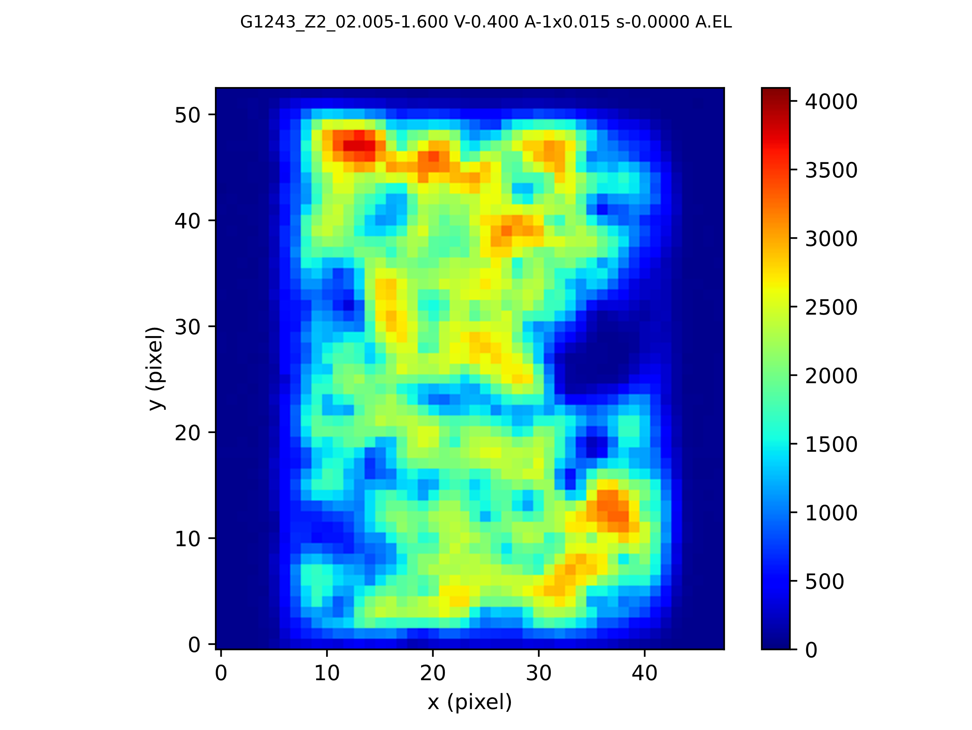
EL Übersicht
EL Übersicht
Jonas Oberröhrmann
ISFH, Deutschland

Slide 2
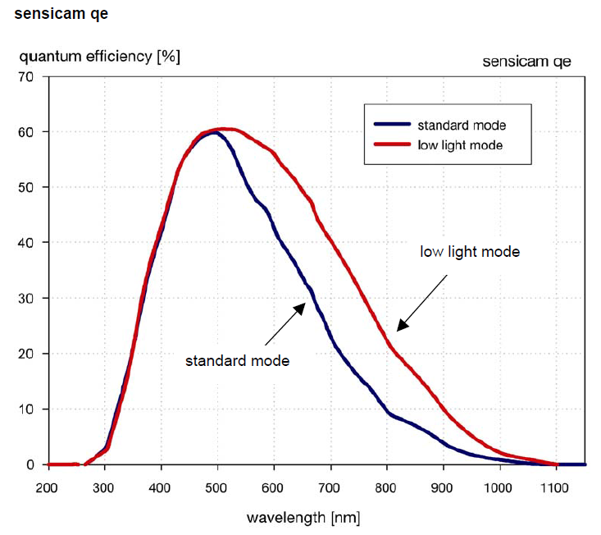
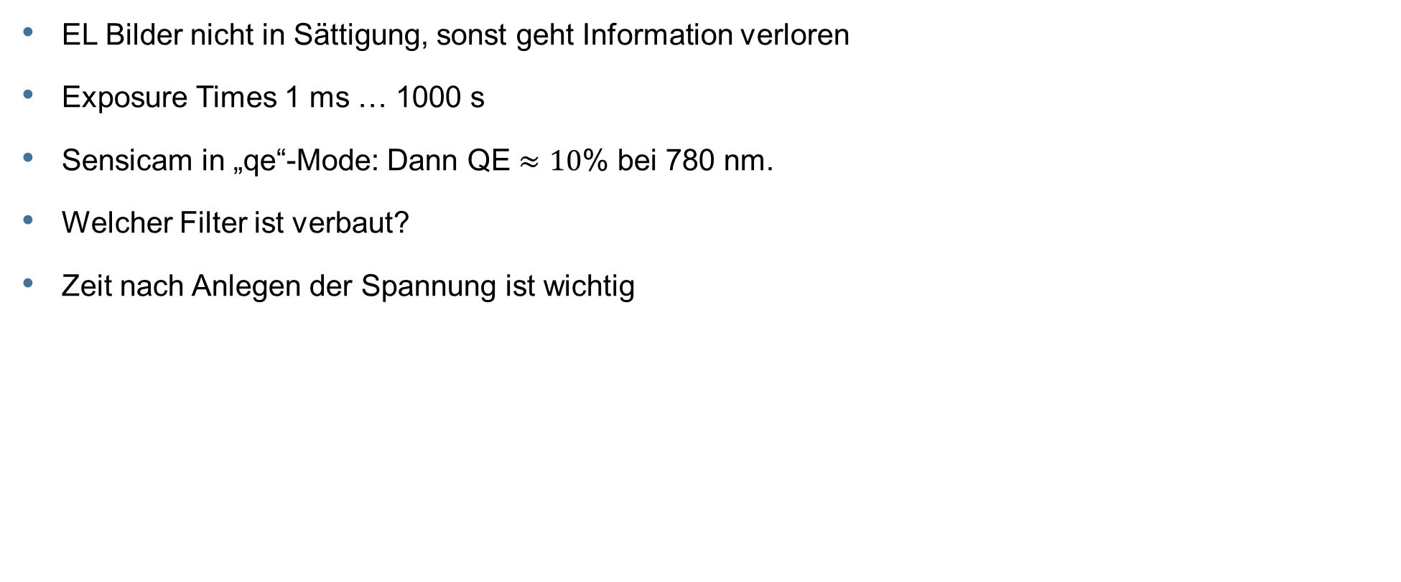
EL Basics
EL Bilder nicht in Sättigung, sonst geht Information verloren
Exposure Times 1 ms … 1000 s
Sensicam in „qe“-Mode: Dann QE $≈10$% bei 780 nm.
Welcher Filter ist verbaut?
Zeit nach Anlegen der Spannung ist wichtig
Abbildung: Quanteneffizienz der Sensicam qe. Entnommen aus Sensicam Anleitung.

Slide 3
EL Objektive
Gerade eingebaut: Pentax C2514-M(KP) (Minimaler Abstand 25cm)
Weitere Objektive vorhanden
Brennweitenverdoppler
Wie Auflösung verbessern?
Hersteller | Linse Model | MOD (cm)
Pentax | C2514-M(KP) | 25
Pentax | C3516-M(KP) | 40

Slide 4
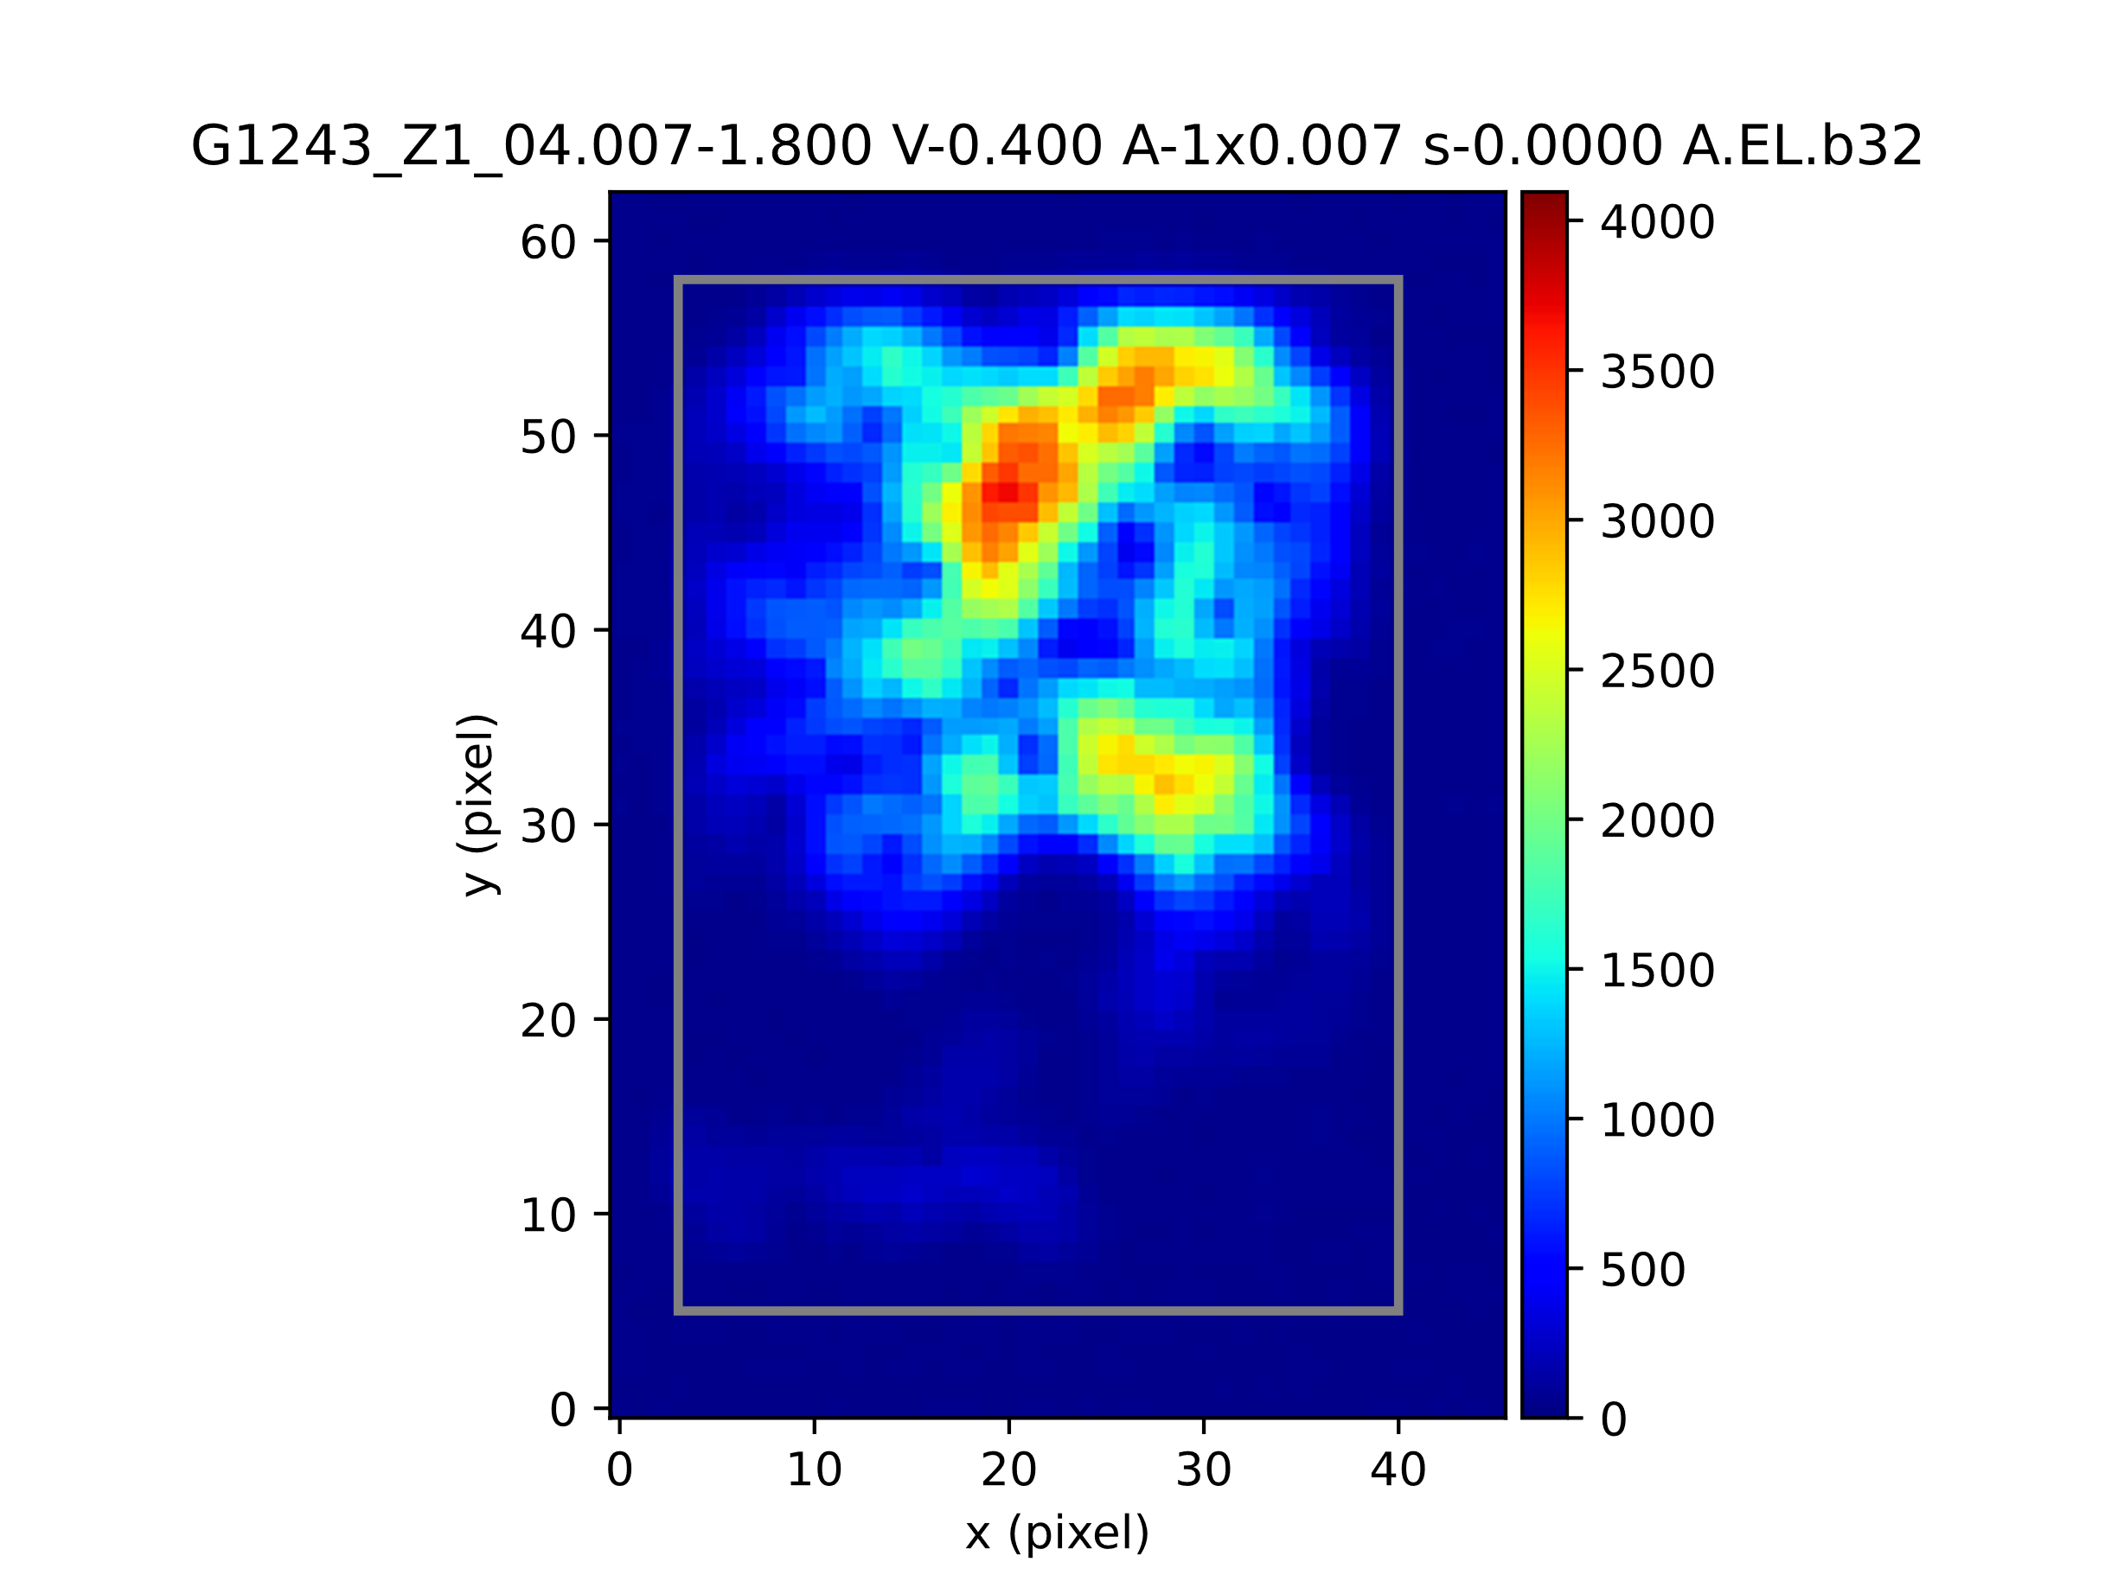
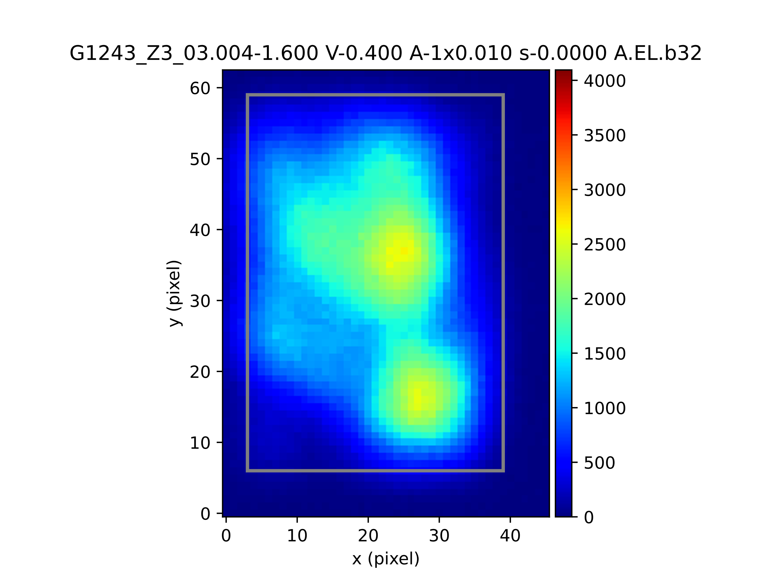
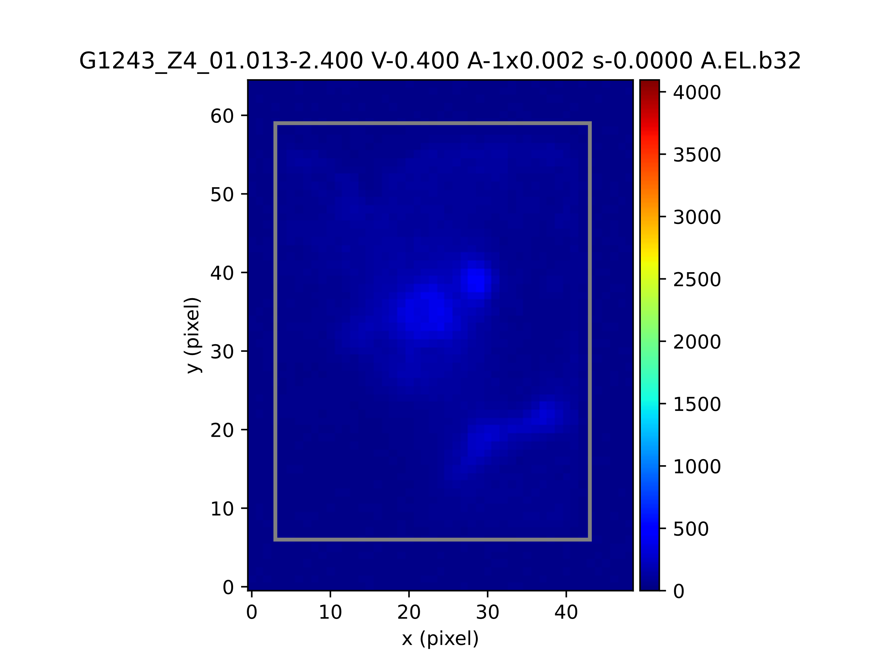
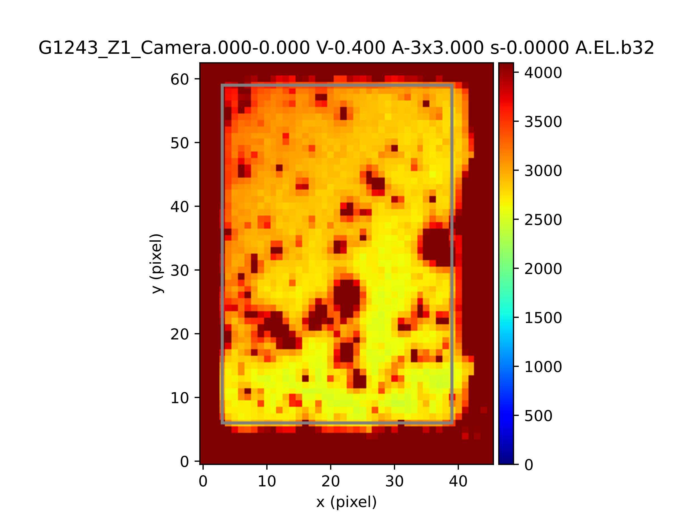
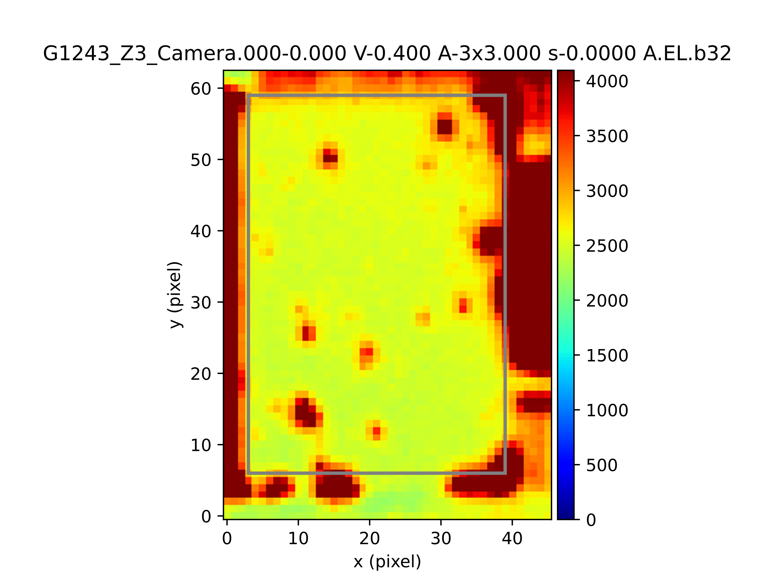
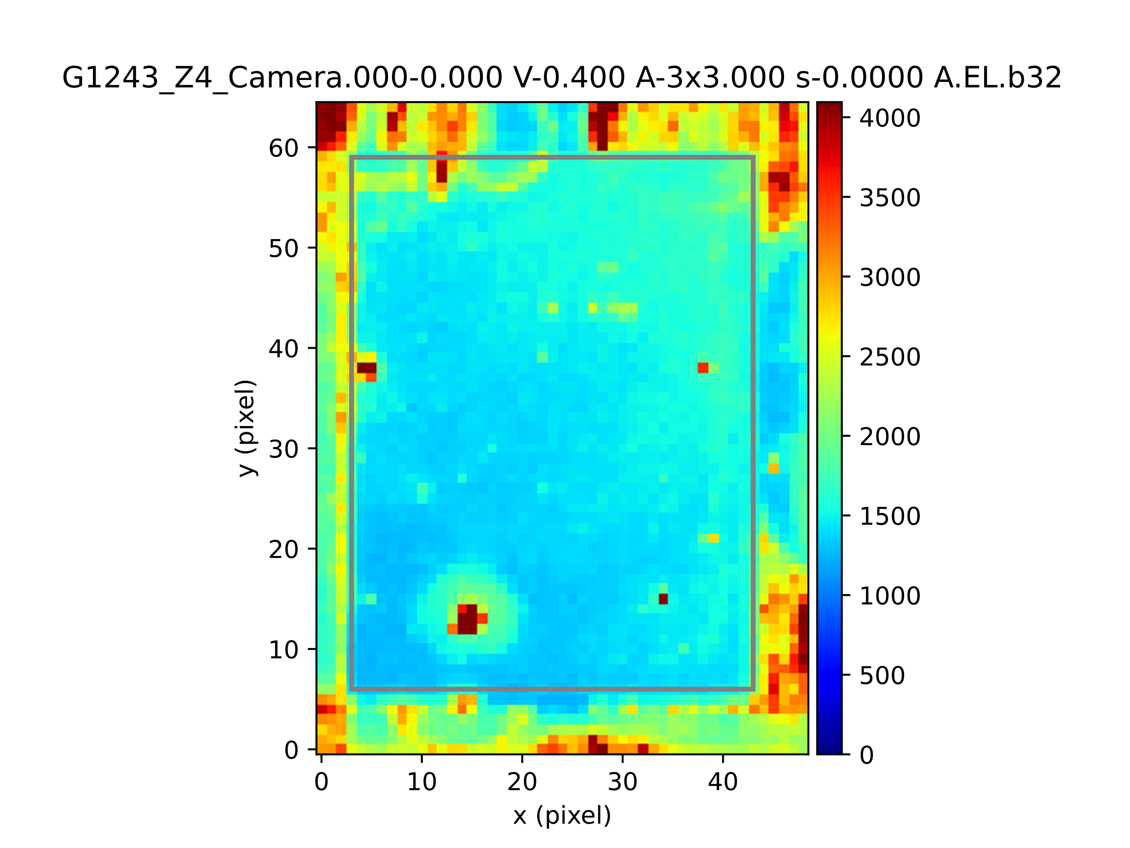
Ref Charge - G1243
Zelle 01
Zelle 02
Zelle 03
Zelle 04

Slide 5
Ref Charge - G1243 Zelle 02: Exposure Time
Summ. Signal = Signal über Zelle integriert
Signal (counts/s) = Sum. Signal/ExposureTime
Signal konstant, kann ich also Aufnahmen mit verschiedenen Exposure Times vergleichen?
Ergebnis:
Je länger die Exposure Time, desto stabiler das Ergebnis. Grundsätzlich Bilder jedoch vergleichbar.
Gilt auch für verschiedene Spannungen. Konsistenz!

Slide 6
Ref Charge - G1243
Summiertes Signal = Summe (Counts über Zelle addiert)/ExposureTime
Signal in Abhängigkeit der angelegten Spannung dargestellt (Abbildung)
Exponentieller Verlauf erkennbar, leichte Abweichungen (besonders in log Skala)

Slide 7
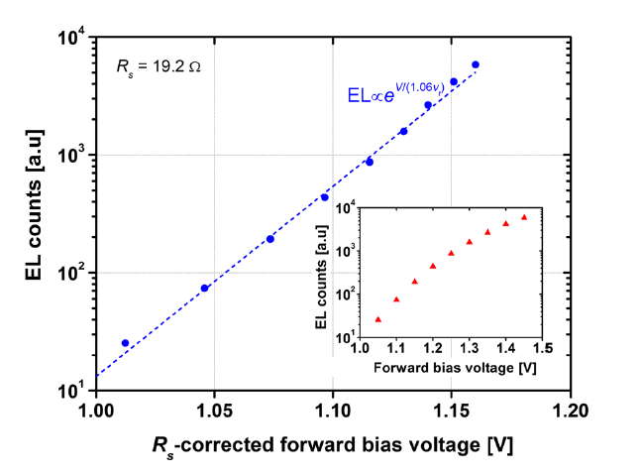
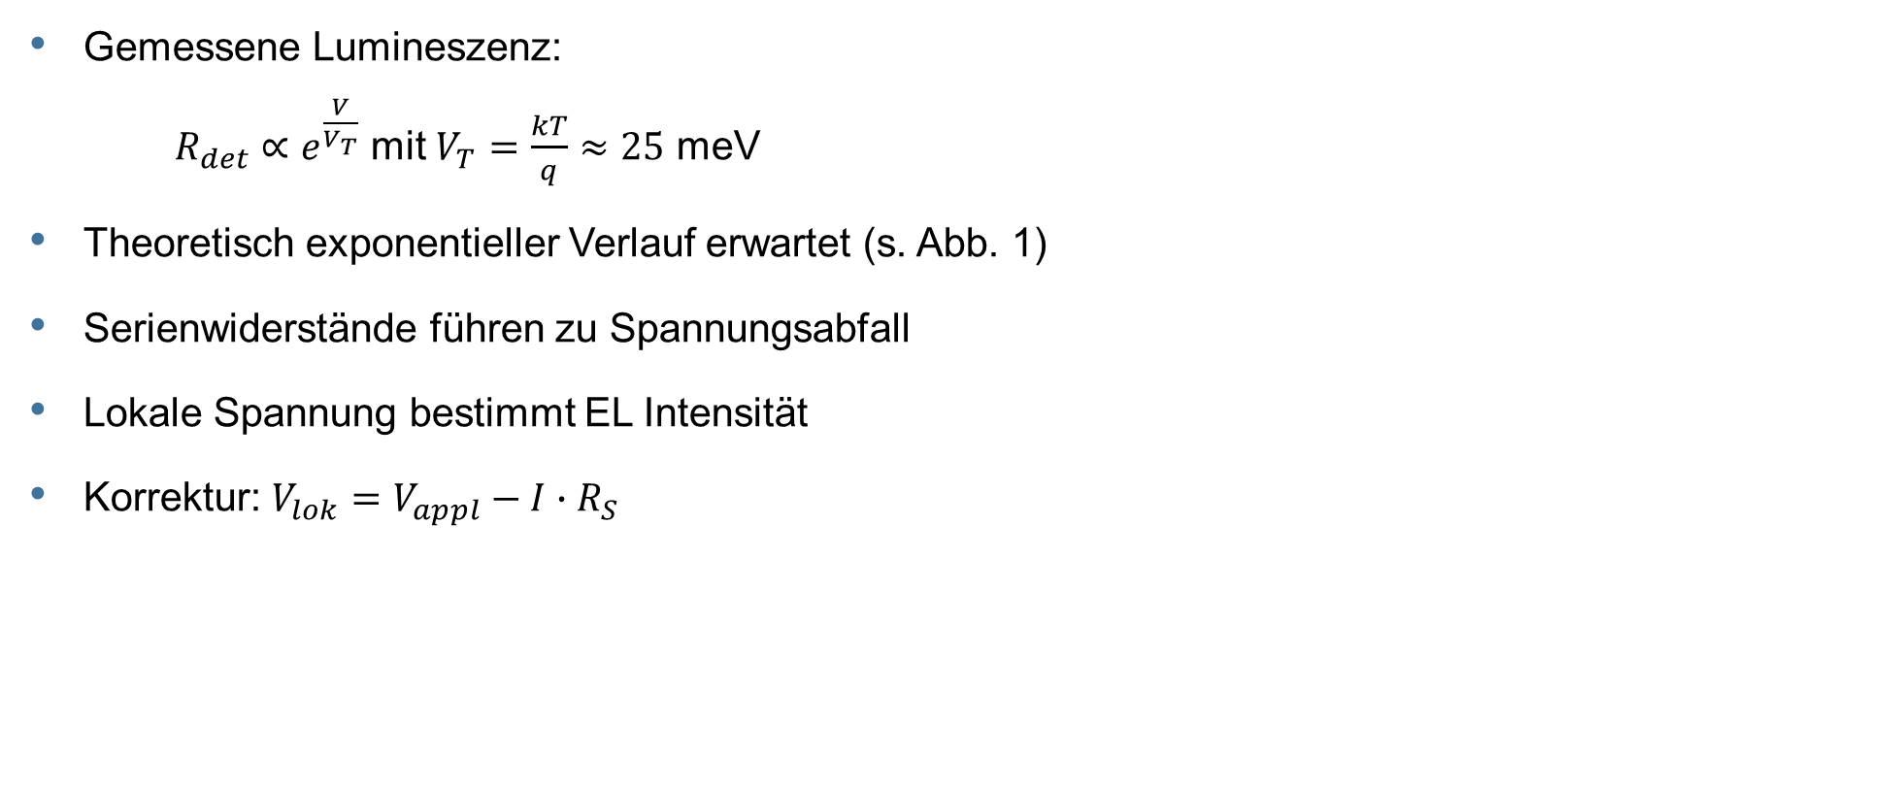
Signal-Spannungs Kennlinie
Gemessene Lumineszenz:
$R_{det}∝e^{\frac{V}{V_{T}}}$ mit $V_{T}=\frac{kT}{q}≈25$ meV
Theoretisch exponentieller Verlauf erwartet (s. Abb. 1)
Serienwiderstände führen zu Spannungsabfall
Lokale Spannung bestimmt EL Intensität
Korrektur: $V_{lok}=V_{appl}−I∙R_{S}$
Abbildung 1: EL counts in Abhängigkeit der Spannung. Entnommen aus [1].
[1] Hameiri, Z., Prog. Photovolt: Res. Appl., 23, 2015, doi: 10.1002/pip.2716

Slide 8
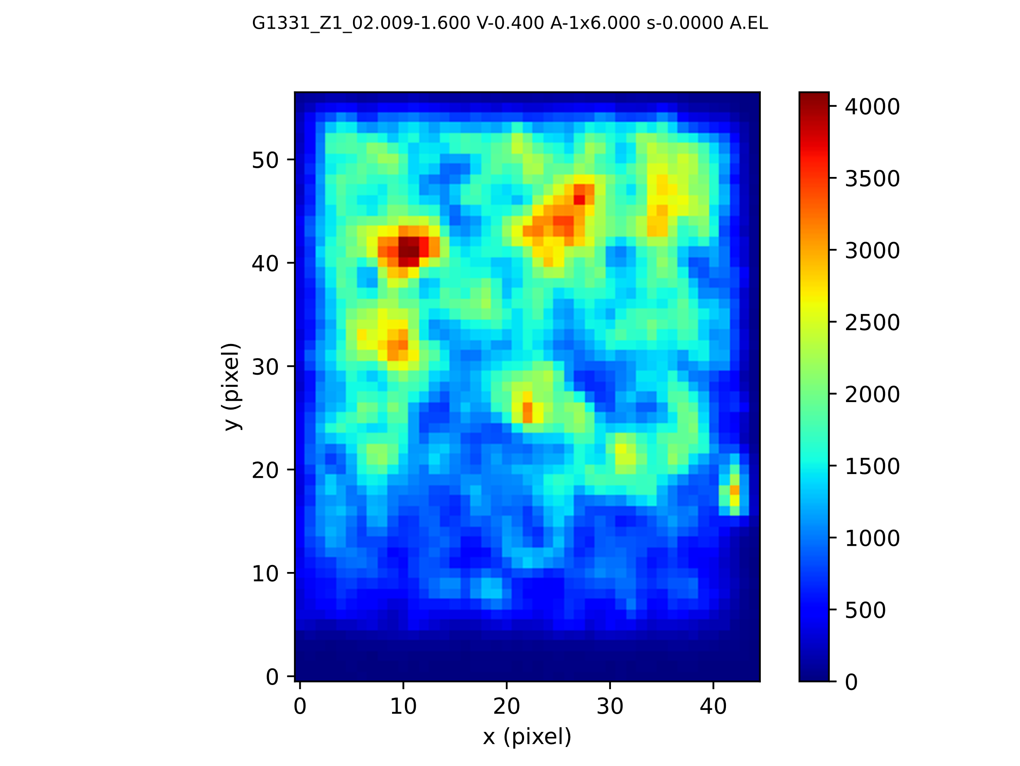
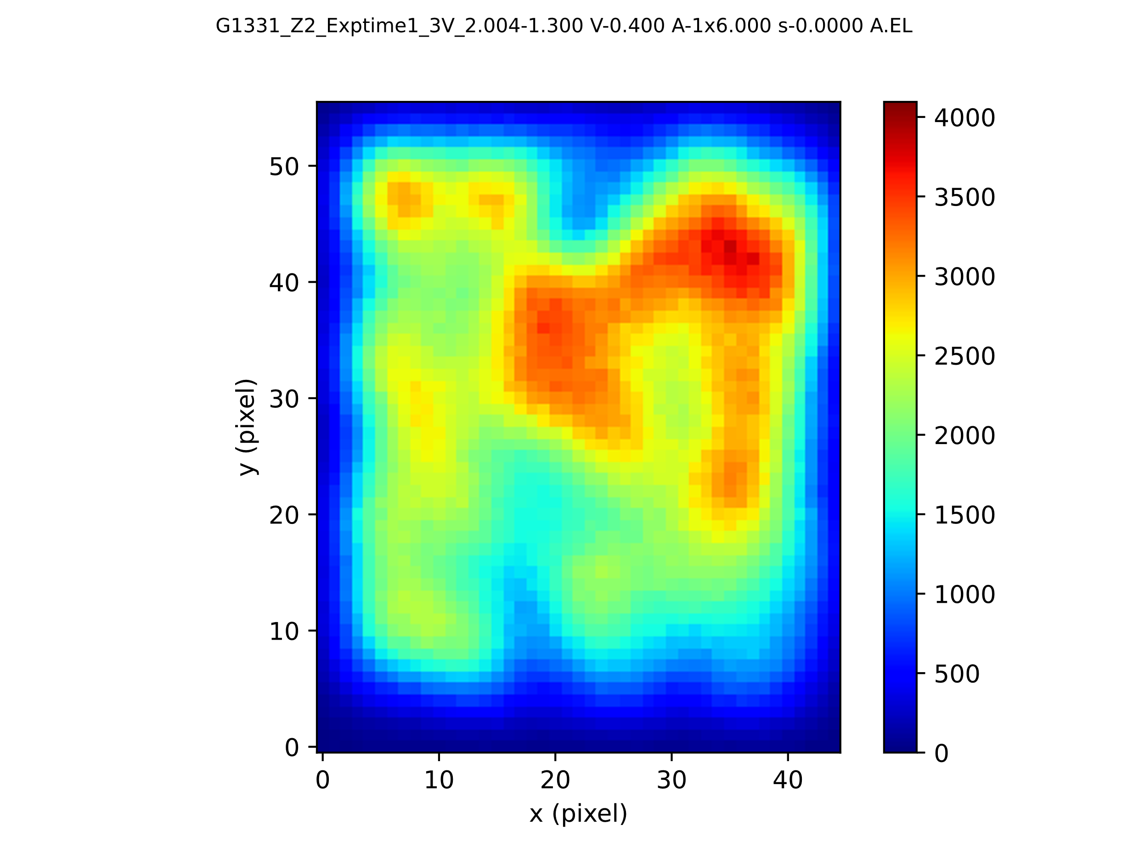
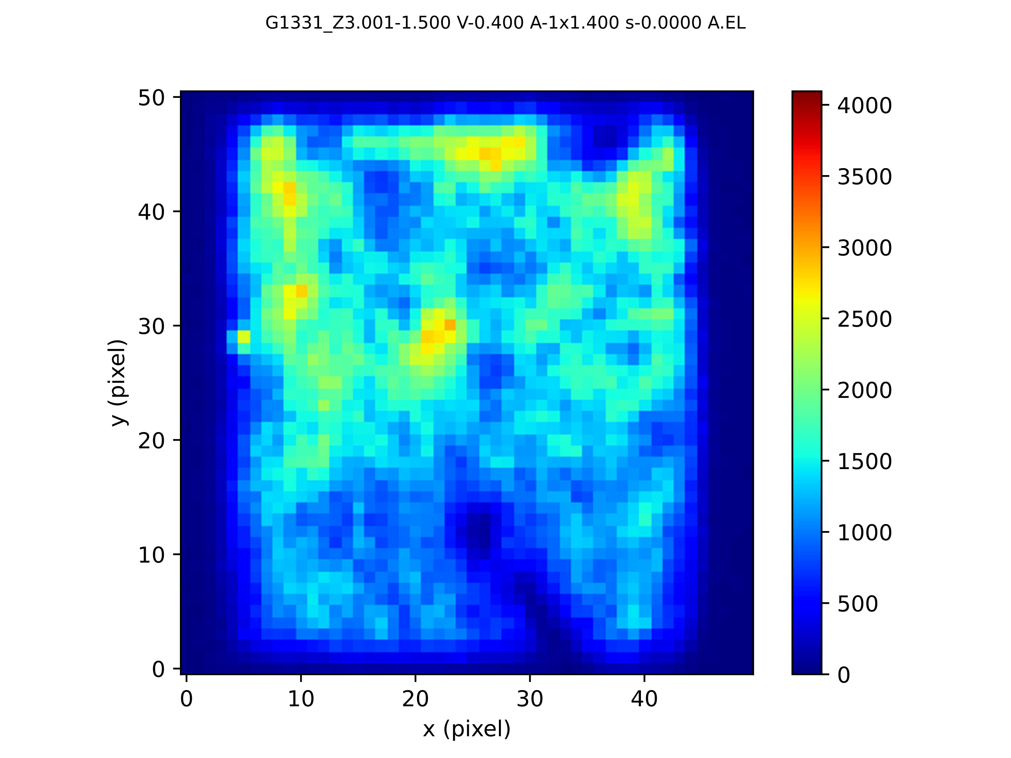
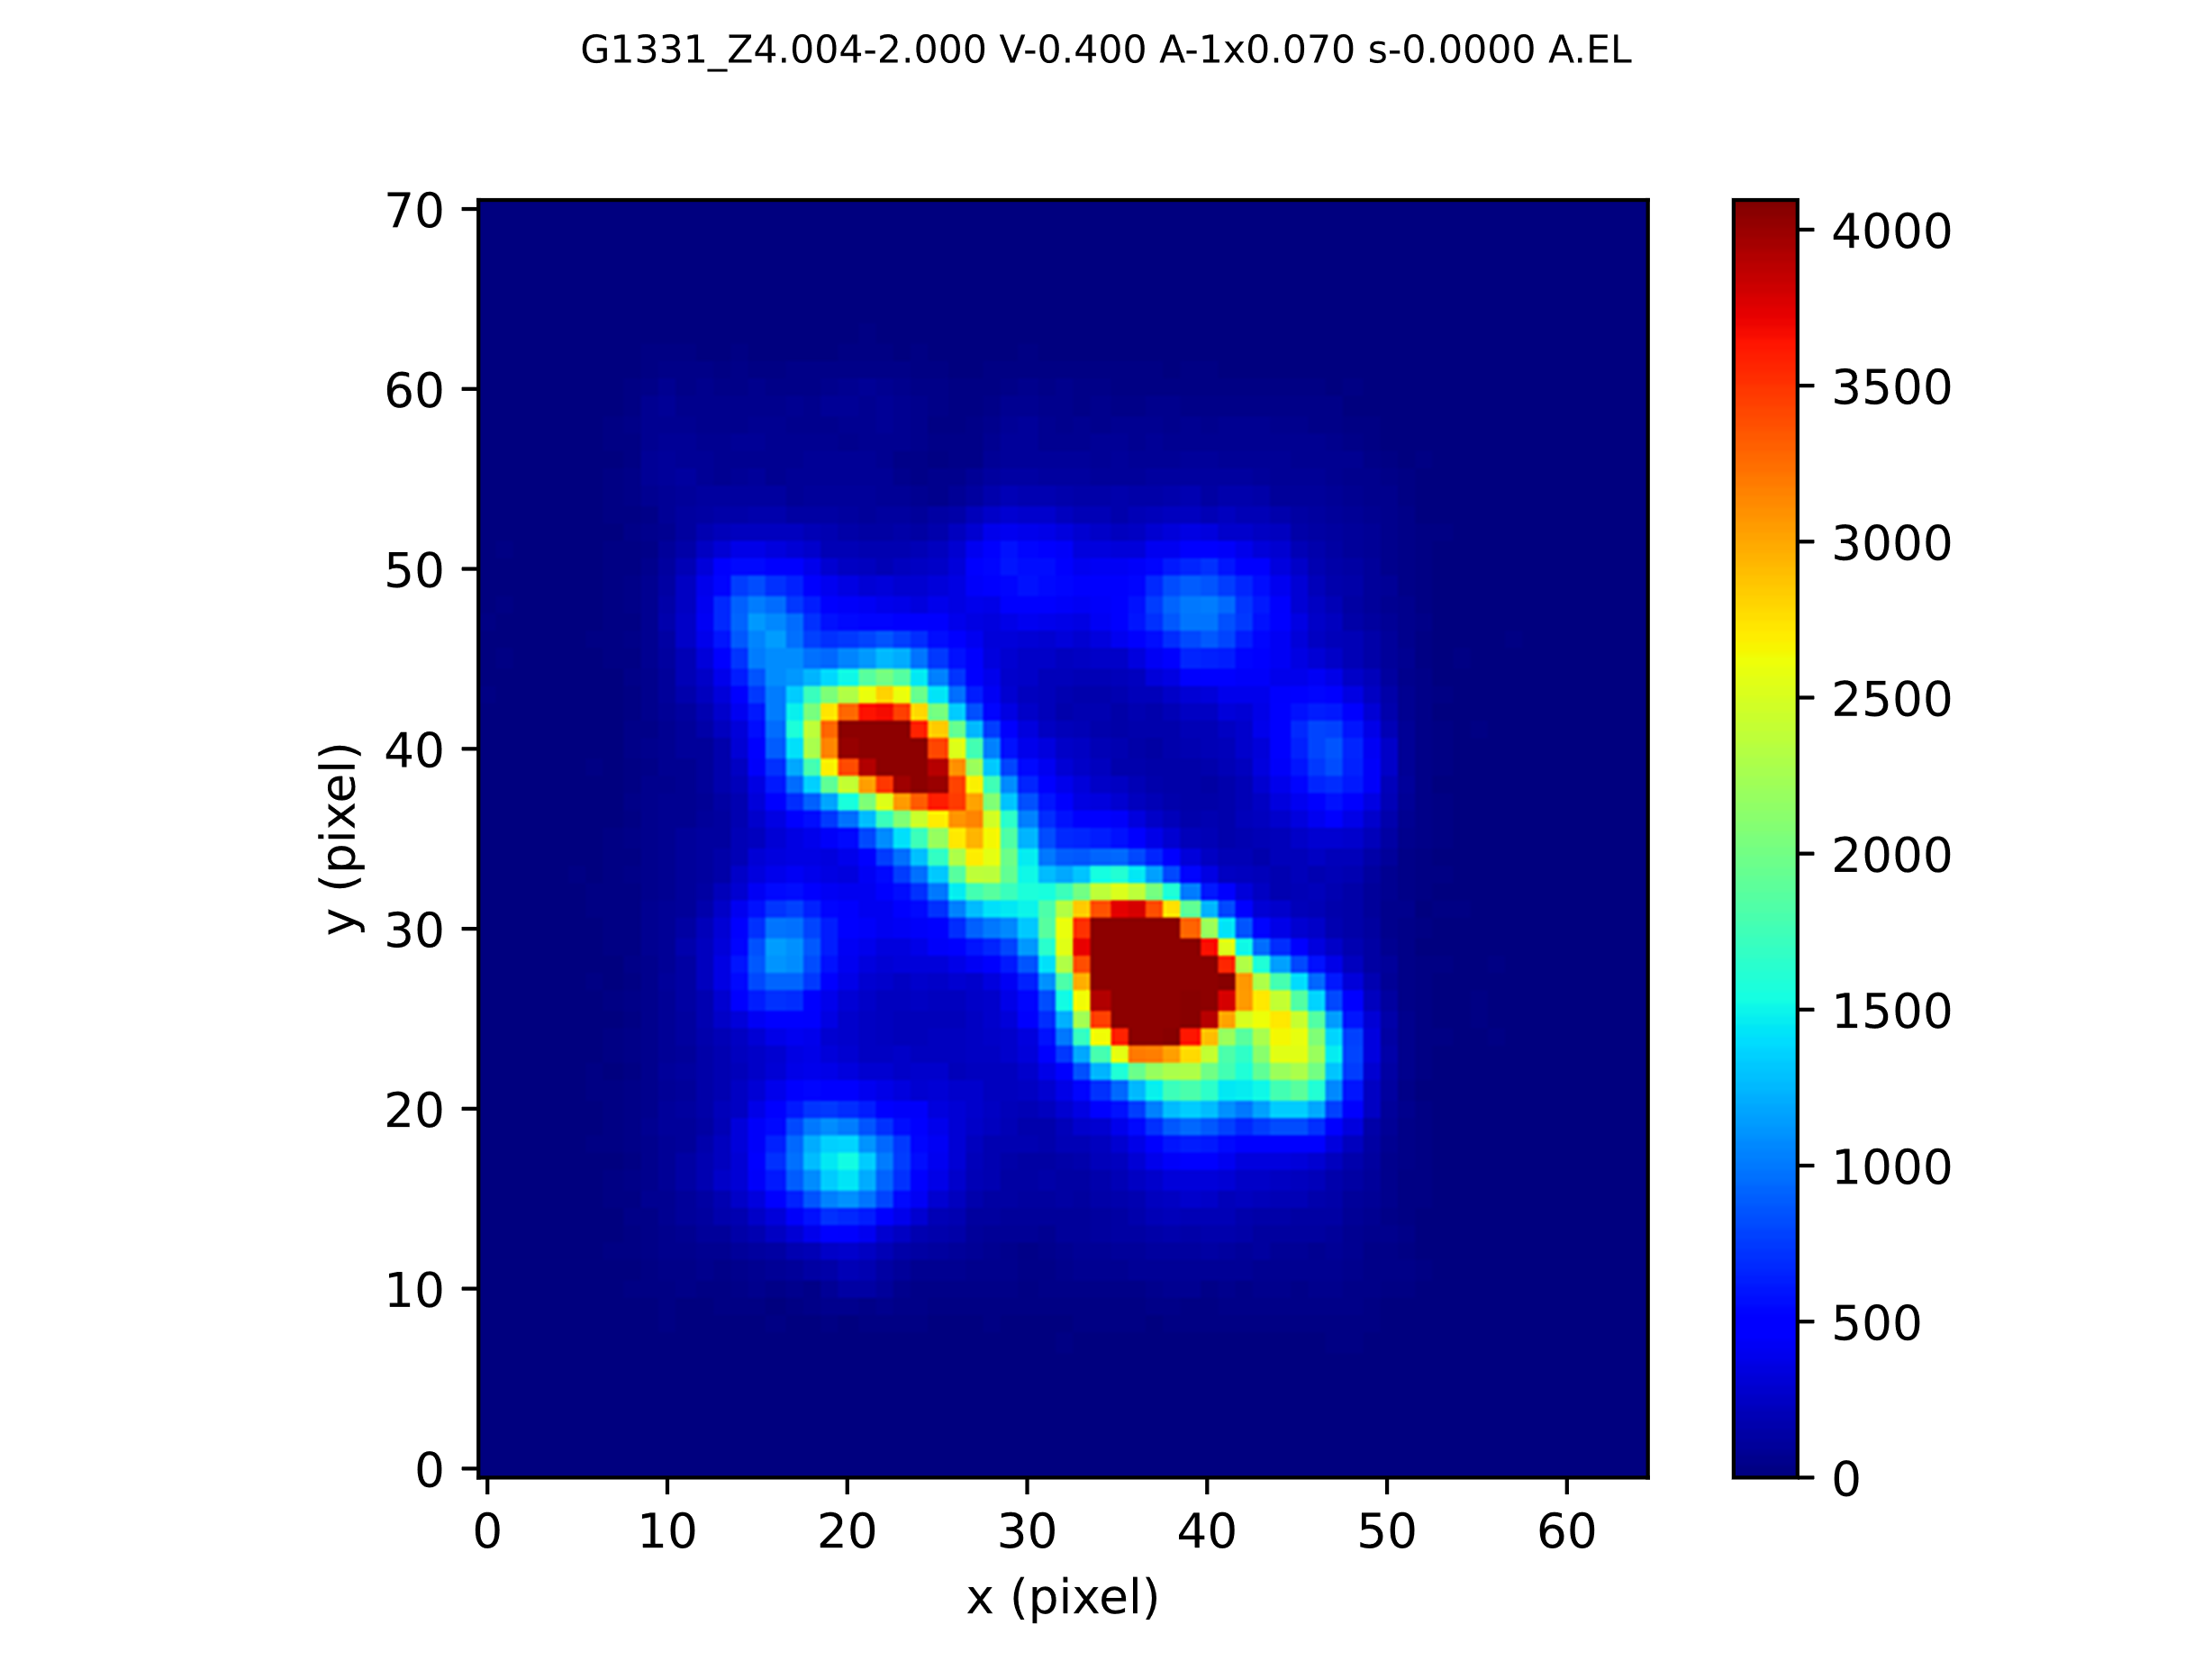
Ref Charge – G1331
Zelle 01
Zelle 02
Zelle 03
Zelle 04

Slide 9
Ref Charge - G1331
Summiertes Signal = Summe (Counts über Zelle addiert)/ExposureTime
Signal in Abhängigkeit der angelegten Spannung dargestellt (Abbildung)
Exponentieller Verlauf erkennbar, leichte Abweichungen (besonders in log Skala)
Wieso erst ab 1 V? Literatur U>0.4 V..

Slide 10
G1331, G1243: EL und S-Shape Vergleich
Welche Kurven von welchen Zellen weisen S-Shape auf?
Substrat | Zelle | S-Shape | EL Bild | Extra
G1243 | Z1
G1243 | Z2
G1243 | Z3
G1243 | Z4 |  | Keine EL | IV linear
G1331 | Z1 | Leicht
G1331 | Z2 | Leicht
G1331 | Z3
G1331 | Z4 |  | Schlecht?

Slide 11
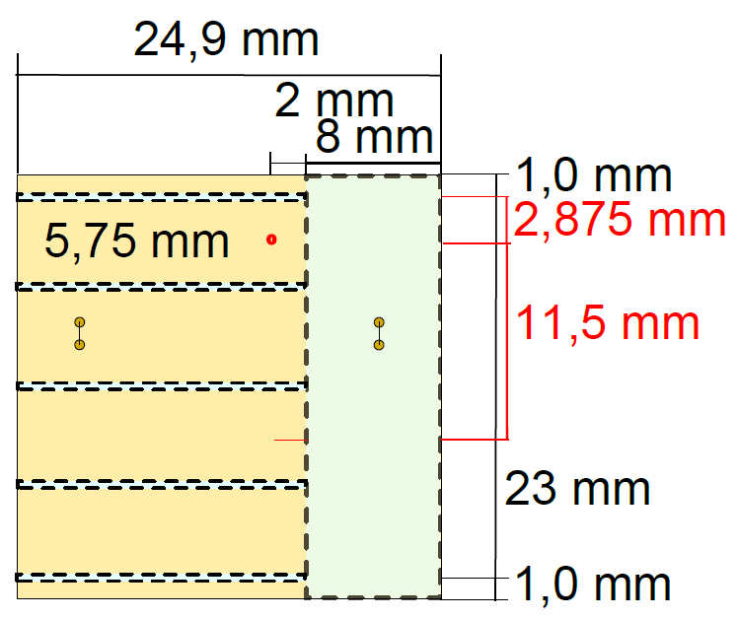
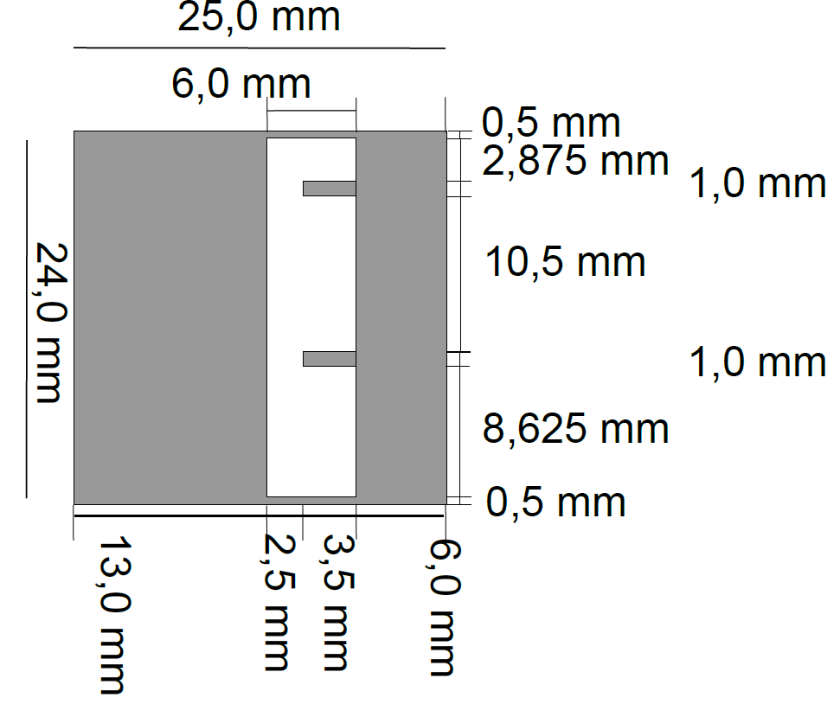
P3T_063
Gläser G1964, G1965, G1966 Defekte in ITO gelasert (s. Abbildung 1)
Defektbreite 300 µm
Maskentyp 73-2_Defekte hergestellt
Zur Reinigung gegeben (Conni)
Maskentyp 73-2_Defekte hergestellt (s. Abbildung 2)
Gereinigt (Marvin)
Chargenprotokoll in P3T_063 gelegt
Prozessierung: Fr (5.11.) oder Di (9.11.)
Abbildung 1: Zeichnung Defekte ITO
Abbildung 2: Maske 73-2_Defekt

Slide 12
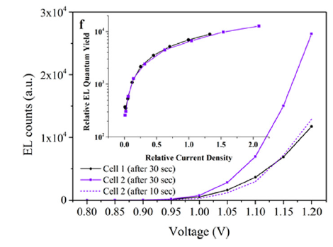
Fragen
Zellen vorpolen – wie bei IV Mesung? Oder light soaking?
Siehe [2]: „As an important sidenote, when comparing the EL intensity of different devices it is essential to collect the images after a fixed time of voltage bias initiation.“
Pinholes in Perowskiten? [2]
Was ist der Unterschied zwischen Spiro-oMeTAD und TTB? Wieso TTB?
Abbildung: EL counts in Abhängigkeit der Spannung bei unterschiedlichen Betriebszeiten. Aus [2].
[2] Soufiani, A. M., Journal of Applied Physics, 2016, doi: 10.1063/1.4956436

Slide 13
Literaturverzeichnis
[1] Hameiri, Z., Mahboubi Soufiani, A., Juhl, M. K., Jiang, L., Huang, F., Cheng, Y.-B., Kampwerth, H., Weber, J. W., Green, M. A., and Trupke, T. (2015) Photoluminescence and electroluminescence imaging of perovskite solar cells. Prog. Photovolt: Res. Appl., 23: 1697– 1705. doi: 10.1002/pip.2716
[2] Arman Mahboubi Soufiani, Murad J. Y. Tayebjee, Steffen Meyer, Anita Ho-Baillie, Jae Sung Yun, Rowan W. MacQueen, Leone Spiccia, Martin A. Green, and Ziv Hameiri , "Electro- and photoluminescence imaging as fast screening technique of the layer uniformity and device degradation in planar perovskite solar cells", Journal of Applied Physics 120, 035702 (2016) https://doi.org/10.1063/1.4956436

